Slide 1
Android App的开发 基本组件

Slide 2
基本视图
Button
EditText
TextView
ImageView
RadioButton
CheckBox
提示框

Slide 3
Android中视图层的使用
Android视图层简介
View控件是界面的最基本的可视单元。
例如：文本（TextView）、输入框（EditText）……
ViewGroup是由其它View或ViewGroup组成的显示单元，继承自View类。
ViewGroup功能：提供了一种布局方法，可以按照该布局定制视图的外观和顺序
例如：LinerLayout、FrameLayout、RelativeLayout……

Slide 4
Android常用的View（一）
TextView：显示一段文本内容
EditText：显示接收用户输入的输入框
属性 | 说明
gravity | TextView内文本对齐方式
text | TextView内文本显示的内容
hint | EditText内默认显示的提示文本
inputType | EditText内文本的格式
ellipsize | 如果TextView中文本太长可以设置中间文本用省略号取代，取值center
autoLink | 取值email、phone等，给文本中的email或者电话增加链接

Slide 5
Android常用的View（二）
RadioButton：单选按钮，用户只能在一组单选按钮中选择一个；使用时需要借助RadioGroup一起使用。
CheckBox：多选框。
属性名 | 描述
orientation | RadioGroup的属性，设置其内部的RadioButton排列方式（水平或者垂直）
Checked | RadioButton或者CheckBox的属性，设置此项是否为选中状态

Slide 6
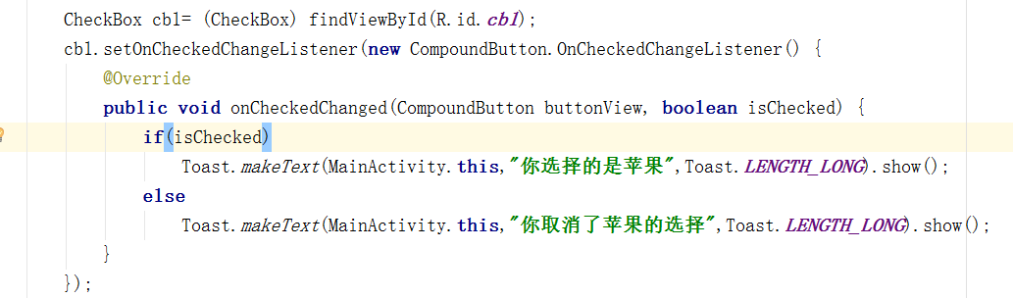
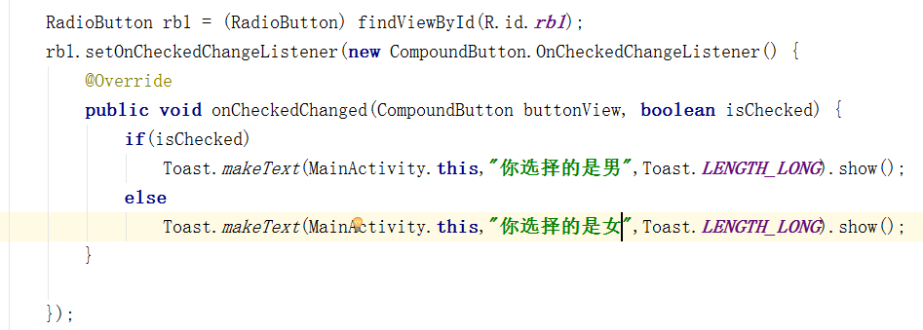
RadioButton/CheckBox

Slide 7
Android中常见的事件监听器
使用findViewById()可获取UI元素的句柄，可以设置元素的相应属性，也可以设置相应的事件监听
例如：
Button点击事件
控件得到焦点，失去焦点事件
View的长按事件
屏幕的触摸事件
键盘事件等

Slide 8
基本视图控件的事件监听器
为视图控件绑定事件监听器的步骤
获得视图控件对象
设置事件监听类型
绑定事件监听器
控件对象.setOn事件类型Listener(new On事件类型Listener() {
public 返回类型 on事件类型(View v, …) {
//TODO Code Here
}
})；

Slide 9
基本视图控件的事件监听器
Button控件的事件监听器
btn.setOnClickListener(new OnClickListener() {
@Override
public void onClick(View v) {
// TODO Auto-generated method stub
}
});
Notes:
换一个事件，找一些常用的控件的常用事件
第2种方法：

Slide 10
视图控件的常用事件类型
TextView控件
Click、LongClick、Touch、createContext、FocusChange、Key、……
EditText控件：继承父类（TextView）
Button：继承父类（TextView）
CheckBox/RadioGroup：继承TextView
CheckedChange
……
Notes:
原理性的东西：比如事件监听器的执行过程（以图表形式展示较好）
把握住重点，不要过细

Slide 11
为视图控件绑定事件监听器
实例：扩充用户注册实例，实现用户注册信息的数据校验
当“用户名”/“密码”输入完毕后校验用户输入信息，保证用户名/密码在6个字符以上，否则提示用户重新输入

Slide 12
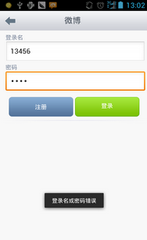
Toasts显示文本
提示信息Toast：当用户执行某个操作后，自动显示，且显示时间较短，会自动消失
Toast一般使用在用户信息合法性校验、关闭应用时的提示等场合。

Slide 13
使用Toast
Toast使用的基本流程
创建Toast
Toast toastTip = Toast.makeText(MyActivity.this, “提示字符串”, Toast.LENGTH_LONG);
设置Toast基本属性
toastTip.setGravity(Gravity.CENTER, 0, 0);
设置Toast信息的显示位置
显示Toast
toastTip.show( );
或者：Toast.makeText(this,“显示的字符串”,Toast.LENGTH_LONG).show();

Slide 14
简单对话框实现
Step1：创建对话框创建器
使用AlertDialog.Builder类创建
AlertDialog.Builder AdBuilder = new AlertDialog.Builder(MyActivity.this);
Step2：设置对话框属性
设置基本属性
AdBuilder.setTitle("温馨提示");
AdBuilder.setMessage("您确定要退出安智市场吗？");
添加按钮
AdBuilder.setPositiveButton("确定", new DialogInterface.OnClickListener() {
public void onClick(DialogInterface dialog, int which) {
// 退出当前应用
MyActivity.this.finish();
}
});
AdBuilder.setNegativeButton("取消", null);

Slide 15
简单对话框实现
Step3：创建对话框
AdBuilder.create( );
Step4：显示对话框
AdBuilder.show( );

Slide 16
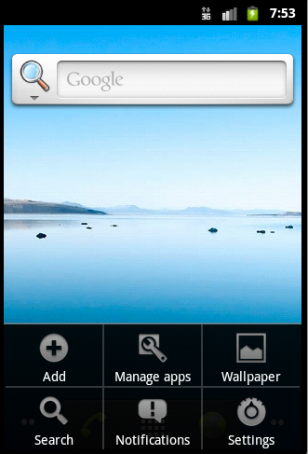
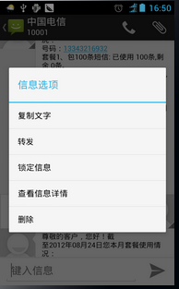
菜单简介
菜单：显示一个应用程序的主界面中不直接可见额外选项的视图组件。

Slide 17
菜单简介
在Android中支持3种菜单形式
选项菜单：当用户按下“Menu”键时，弹出的菜单。
Android主窗口点击“Menu”弹出的菜单
子菜单：当用户点击“选项菜单”中的某一项时，弹出的附加菜单。
在选项菜单中点击某一个选项时，弹出。
上下文菜单：当用户长按某个视图元素时，弹出的菜单（相当于电脑中的右键菜单）。
文本元素长按时，会出现“复制”类菜单。

Slide 18
使用选项菜单和子菜单
选项菜单/子菜单使用的基本流程
创建菜单项XML布局文件（或由Java代码生成）
在Activity中创建菜单（onCreateOptionsMenu方法）
绑定菜单项选择事件（onOptionsItemSelected方法）

Slide 19
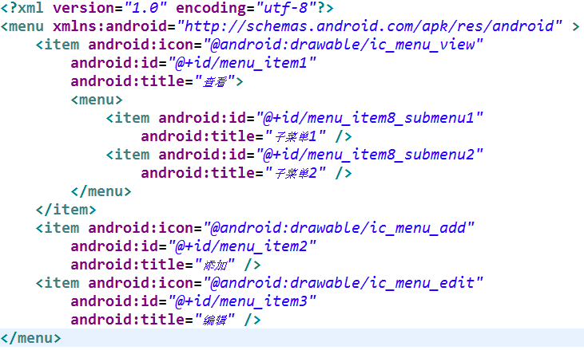
使用选项菜单和子菜单
Step1：使用XML文件创建菜单资源
在res/menu/menu_options.xml

Slide 20
使用选项菜单和子菜单
Step1：使用XML文件创建菜单资源
在res/menu/menu_options.xml
该文件中根节点必须是<menu>元素
子元素可以是<item>或<group>元素
具体节点属性参考：
http://developer.android.com/guide/topics/resources/menu-resource.html

Slide 21
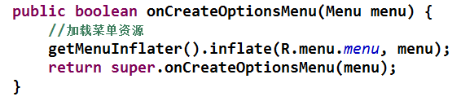
使用选项菜单和子菜单
Step2：在Activity中加载菜单资源
加载XML文件方式的菜单项
若使用Java代码方式加载菜单项，需要调用menu对象的add方法为其依次添加菜单项
具体查看：
http://developer.android.com/guide/topics/ui/menus.html#options-menu

Slide 22
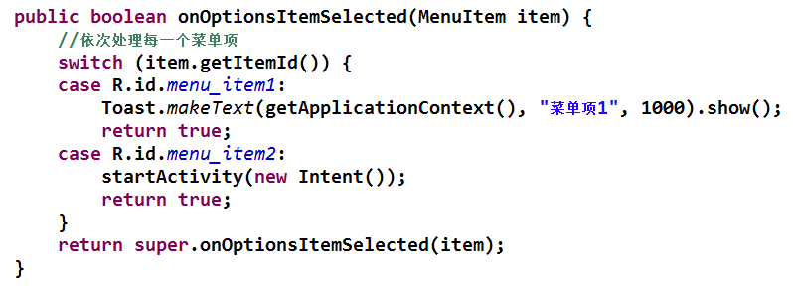
使用选项菜单和子菜单
Step3：绑定菜单项选择事件
其它菜单事件监听器，参考：
http://developer.android.com/reference/android/app/Activity.html#pubmethods

Slide 23
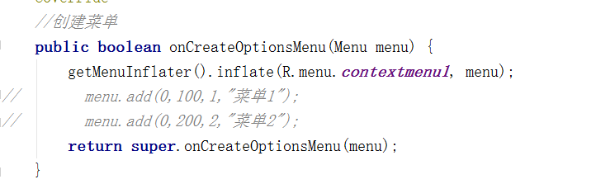
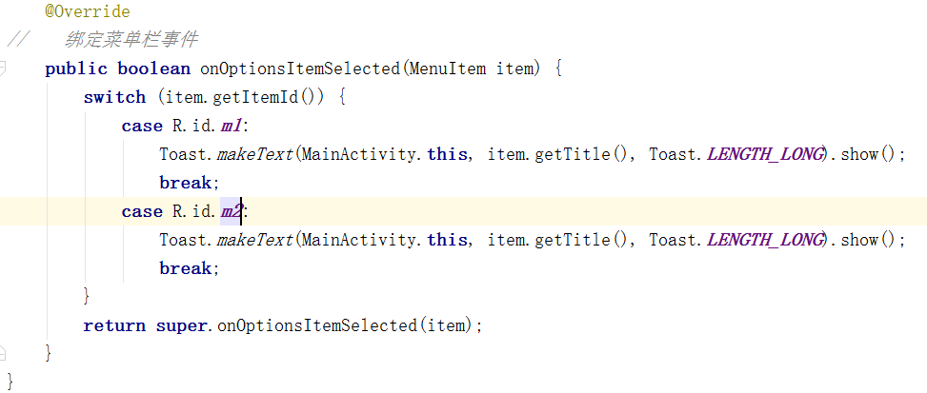
使用选项菜单和子菜单

Slide 24
使用上下文菜单
上下文菜单使用的基本流程
创建菜单项XML布局文件（或由Java代码生成）
在Activity中创建上下文菜单
为视图元素绑定上下文菜单
绑定菜单项选择事件

Slide 25
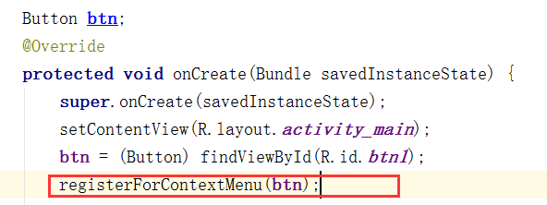
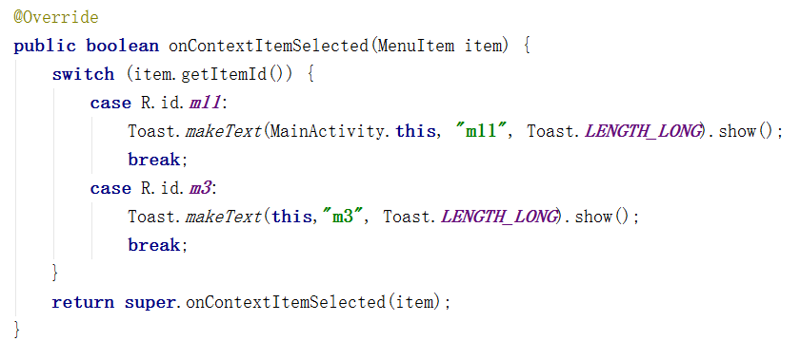
使用上下文菜单
Notes:
上下文菜单一个界面只能有一个
public boolean onContextItemSelected(MenuItem item) { //获得剪贴板服务 Context context = getApplicationContext(); ClipboardManager cm = (ClipboardManager) context.getSystemService(Context.CLIPBOARD_SERVICE); //处理用户选择菜单项动作 switch (item.getItemId()) { case R.id.copy: //复制文本内容到剪贴板上 TextView Tv = (TextView)findViewById(R.id.source_text); cm.setText(Tv.getText().toString()); return true; case R.id.paste: //粘贴 EditText Et = (EditText)findViewById(R.id.copy_text); Et.setText(cm.getText()); return true; } return super.onContextItemSelected(item); }

Slide 26
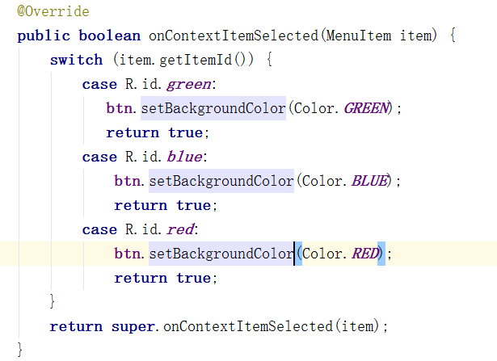
使用上下文菜单
Notes:
上下文菜单一个界面只能有一个
public boolean onContextItemSelected(MenuItem item) { //获得剪贴板服务 Context context = getApplicationContext(); ClipboardManager cm = (ClipboardManager) context.getSystemService(Context.CLIPBOARD_SERVICE); //处理用户选择菜单项动作 switch (item.getItemId()) { case R.id.copy: //复制文本内容到剪贴板上 TextView Tv = (TextView)findViewById(R.id.source_text); cm.setText(Tv.getText().toString()); return true; case R.id.paste: //粘贴 EditText Et = (EditText)findViewById(R.id.copy_text); Et.setText(cm.getText()); return true; } return super.onContextItemSelected(item); }

Slide 27
1、在布局文件创建菜单
2、在onCreateOptionsMenu装载菜单
public boolean onCreateOptionsMenu(Menu menu) { getMenuInflater().inflate(R.menu.menu1, menu); return super.onCreateOptionsMenu(menu);
}
3、实现菜单的事件操作

